Slide 1
Wirtualny przewodnik turystyczny wykorzystujący urządzenia mobilne i technikę GPS.
Dr inż. Tomasz Gąciarz
Michał Duszyk

Slide 2
Wprowadzenie
Celem pracy jest opracowanie architektury systemu wspierającego turystów przy zwiedzaniu miasta oraz realizacja aplikacji prezentującej dane multimedialne na urządzeniu mobilnym i wykorzystującej system GPS w celu określenia lokalizacji.
Notes:
Tip: Add your own speaker notes here.

Slide 3
Założenia dla aplikacji mobilnej
Będzie działać na terenie Krakowa
Mapy
Punkty POI (ang. Point Of Interest)
Windows Mobile 6 + odbiornik GPS
Będzie wstanie działać bez dostępu do internetu.
Będzie posiadać bazę danych punktów POI.
Będzie w stanie pobrać punkty z serwera.
Użytkownik będzie mógł wybrać punkty, które chce zobaczyć.

Slide 4
Założenia dla serwera punktów
Powstanie architektura serwera, który będzie bazą danych punktów POI.
Będzie umożliwiał dodawanie, edycję oraz usuwanie punktów.
Nie będzie dostępny dla użytkowników aplikacji mobilnej.
Punkty będą mogły być pobrane przez aplikację mobilną poprzez sieć.
Implementacja będzie miała charakter prototypu umożliwiającego prawidłowe działanie aplikacji mobilnej.
Notes:
Tip: Add your own speaker notes here.

Slide 5
Zastosowane technologie
Aplikacja mobilna
.NET (Windows Mobile 6 SDK)
C#
Serwer punktów POI
Python 2.5
Django

Slide 6
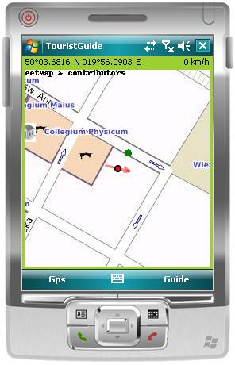
GPS
Przy obecnym stanie systemu maksymalny błąd podawanej pozycji to ±15 m.

Slide 7
Komunikacja z odbiornikiem GPS
Odbiornik dostępny jako port COM.
Standard NMEA
Komunikacja zrealizowana poprzez dodatkowy komponent (własna biblioteka - GPS)
Własna implementacja obsługi protokołu NMEA
GPS Intermediate Driver (gpsapi.dll)
$GPGSV,3,3,12,24,09,086,,18,06,243,31,02,03,117,,28,01,064,33*7C
$GPRMC,125757.244,A,5005.4846,N,01956.5834,E,,200.59,080808,,,A*78
$GPGGA,125758.244,5005.4846,N,01956.5834,E,1,03,1.9,-42.0,M,42.0,M,,0000*4B
Notes:
Tip: Add your own speaker notes here.

Slide 8
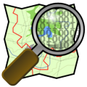
Mapy
Mapy Google mogą być użyte jedynie poprzez Google Maps Api.
OpenStreetMap udostępnia mapy, które mogą być również używane w trybie offline.
Narzędzia do pobierania map – zapisują mapę na dysku.
Mapa podzielona na części – pakiety mapy.
Aplikacja mobilna czyta mapy z dysku, ładuje te pakiety, które są aktualnie potrzebne.

Slide 9
Pakiet mapy
Zawiera części mapy - fragmenty obrazu przeważnie 256x256 pikseli.
Opisany za pomocą współrzędnych geograficznych lewego górnego i prawego dolnego rogu obszaru.
Zapisany jako struktura plików na dysku.
Eliminacja błędów związanych z niedokładnością mapy czy rodzajem zastosowanej siatki kartograficznej.
Poprawa wydajności – ładowane do pamięci są tylko niezbędne pakiety.

Slide 10
Punkt POI
Nazwa
Współrzędne geograficzne
Typ
Język
Opis
Zbiór plików multimedialnych - każdy plik multimedialny zawiera: tytuł, opis oraz sam plik, który może być zdjęciem, plikiem dźwiękowym czy krótkim filmem.
Dodatkowy opis w postaci sekcji, każda sekcja zawiera tytuł, opis oraz zbiór plików multimedialnych.
Notes:
Tip: Add your own speaker notes here.

Slide 11
Serwer punktów POI
Baza danych przechowująca punkty w postaci aplikacji internetowej.
Zaimplementowany w języku Python.
Architektura na bazie biblioteki Django.
Użyta baza danych to PostgreSQL.
Współpracuje z serwerem Apache.
Umożliwia tworzenie, modyfikację oraz usuwanie punktów.

Slide 12
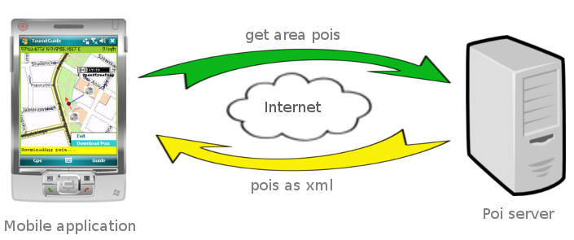
Serwer punktów POI
Udostępnia usługę web service w celu umożliwienia aplikacji mobilnej pobrania punktów.
Komunikacja zaimplementowana w oparciu o protokół REST.

Slide 13
Aplikacja mobilna
System nawigacji dla turysty.
Ułatwia poruszanie się po mieście i lokalizowanie zabytków czy innych punktów.
Pokazuje lokalizację na mapie na podstawie danych z GPS.
Strzałka pokazuje kierunek ruchu.
Dostarcza danych na temat punktów zaznaczonych na mapie.
Pozwala przeglądać pliki multimedialne związane z punktami.
Pozwala przeglądać listę punktów.

Slide 14
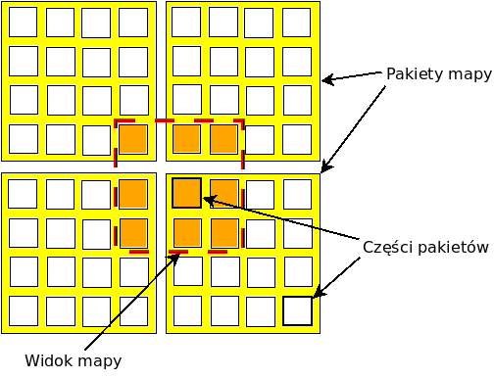
Widok mapy a pakiety
Obraz mapy prezentowany użytkownikowi zawiera fragmenty mapy z różnych pakietów.

Slide 15
Aplikacja mobilna
Ładuje mapy z dysku, które w gotowej formie dostarczone są z aplikacją – repozytorium map.
Punkty POI podobnie jak mapy mogą być załadowane z dysku,
lub pobrane z serwera punktów poprzez sieć a następnie zapisane na dysku
- repozytorium punktów POI.
Prezentowana część mapy wraz z punktami zawarta jest w widoku mapy.
Głównym zadaniem jest ciągłe budowanie/aktualizowanie widoku mapy.
Zmiana pozycji wymusza budowanie/aktualizację widoku mapy, który następnie jest wyświetlany.

Slide 16
Aplikacja mobilna - architektura
Oparta o założenia IoC – własna implementacja.
Główne okno
Przeglądarka punktów POI
MapManager – zarządza budowaniem widoku mapy
MapDisplayer – wyświetla widok mapy
Lista celów
Analizator danych z GPS
Repozytorium pakietów map
Repozytorium punktów POI
Biblioteka komunikacji z GPS.

Slide 17
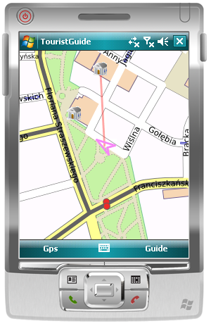
Aplikacja mobilna

Slide 18
Aplikacja mobilna – trudności implementacji
Antyaliasing
Przezroczystość
Obroty
Brak implementacji GDI+ w C# dla Windows Mobile.
GDI+ dla Windows Mobile nie posiada całej funkcjonalności (obroty, skalowanie).

Slide 19
Aplikacja mobilna - ograniczenia
Brak możliwości przybliżania oddalania mapy (możliwość dodania funkcjonalności).
Mapa nie jest obracana w zależności od kierunku (ograniczenia Windows Mobile).
Obsługiwane pliki multimedialne to na razie tylko obrazy (możliwość dodania funkcjonalności).

Slide 20
Wnioski
Ograniczone możliwości tworzenia interfejsu graficznego dla Windows Mobile.
Implementacja niskopoziomowej biblioteki GDI+ dla Windows Mobile nie posiada wszystkich funkcji.
OpenStreetMap udostępnia darmowe mapy oraz funkcje eksportu do obrazów.
Lekka biblioteka Django pozwala na szybkie budowanie aplikacji z gotowych elementów. Świetnie nadaje się do prototypowania.
Windows Mobile SDK jest naprawdę dopracowane, zaskakujący na tle tego jest fakt niedociągnięcia bibliotek (kontrolki GUI oraz biblioteka GDI+).

Slide 21
Wnioski
System GPS (zwłaszcza w okolicach budynków) myli się – nie są to jednak błędy bardzo znaczące.
W zastosowaniu komercyjnym należałoby przeanalizować gotową bibliotekę komunikacji z modułem GPS.
Ciekawym rozwiązaniem może być zaimplementowanie mechanizmów odrzucających niepoprawne dane z GPS.
Duży nakład został poświęcony aspektom wydajności z uwagi na fakt ograniczonych zasobów w przypadku urządzeń mobilnych.

